Slide 1
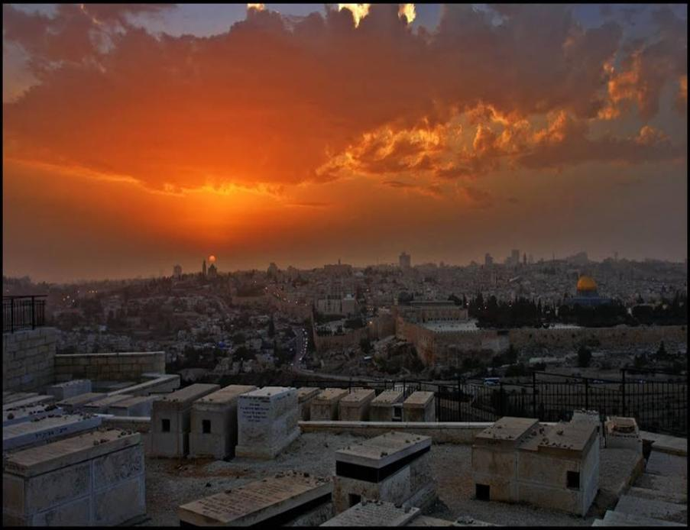



CON REPRODUCCION
MANUAL Y MUSICA

Slide 2
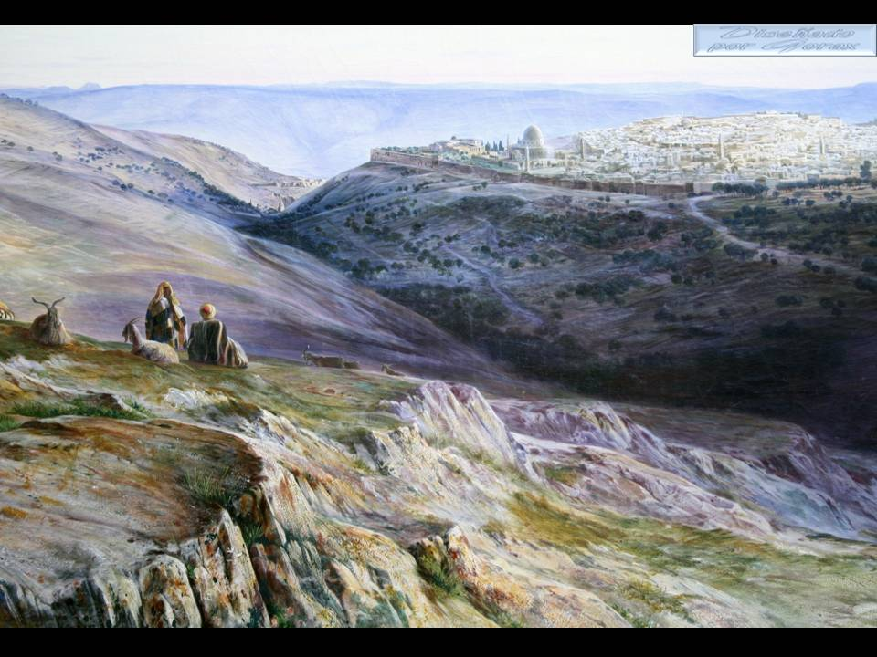
HISTORIA RESUMIDA DE JERUSALEN
A TRAVES DE LOS SIGLOS

Slide 3
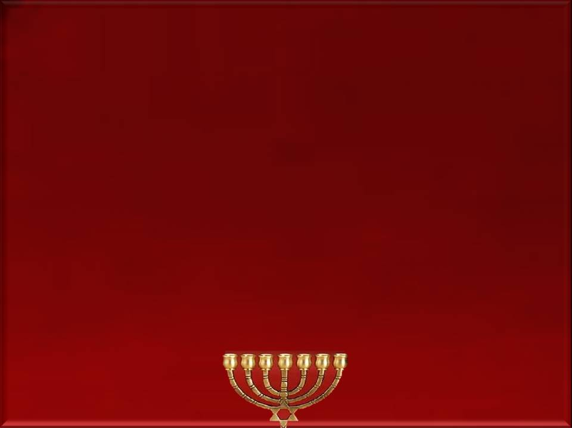
EL ORIGEN DE LA PALABRA JERUSALEN
Su nombre era solamente SALEM (Hebreos 7:1), la cual fue conquistada por los Jebuseos poniéndole Jebus. Cuando la reconquistaron los israelitas la llamaron JERUSALEN (Josué 18:28); que significa “ciudad de paz”.
Jerusalén fue muy importante para el pueblo de Israel ya que fue respetada y sobre todo que fue el lugar donde el pueblo iba a alabar y a glorificar el nombre de Dios porque ahí se construyó el templo de Dios (2º de Crónicas 6:1-6)
Fue el centro religioso de la nación y ahí reinó David siendo bendecido por Dios, logrando ser un gobierno estable y muy próspero en todos los aspectos.
Sin embargo esa ciudad de Dios (Salmo 87:3) con el tiempo sucumbió a causa del pecado del pueblo y vino un gran sufrimiento siendo la ciudad de Jerusalén destruida por los Caldeos (2º de Crónicas 36:17-19)

Slide 4
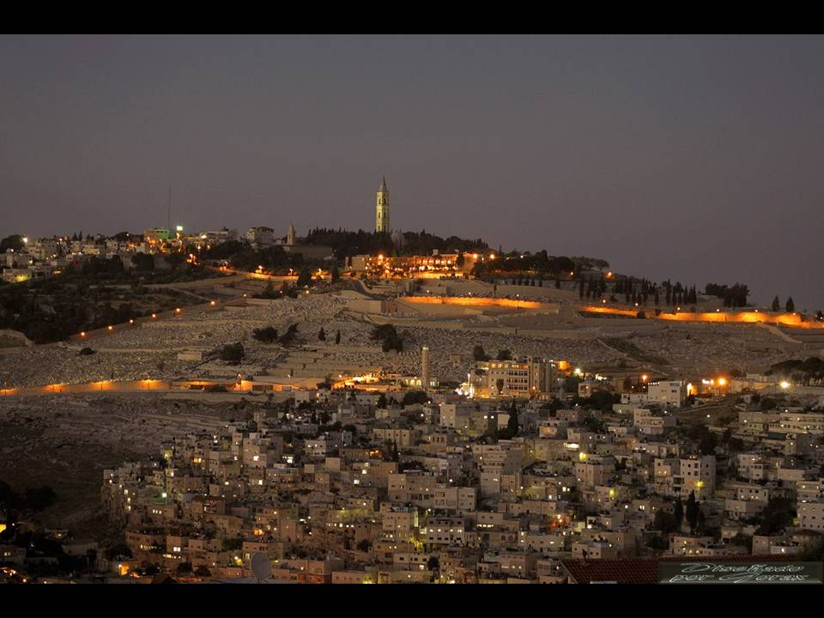

Slide 5
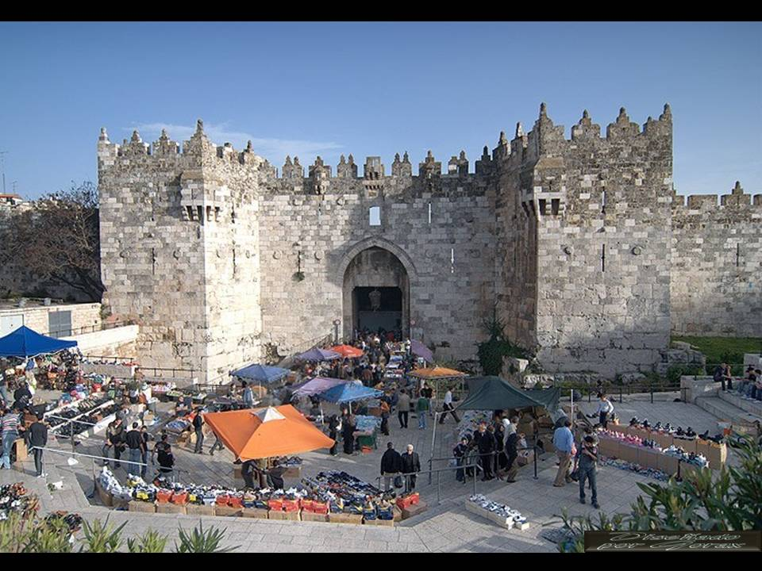

Slide 6
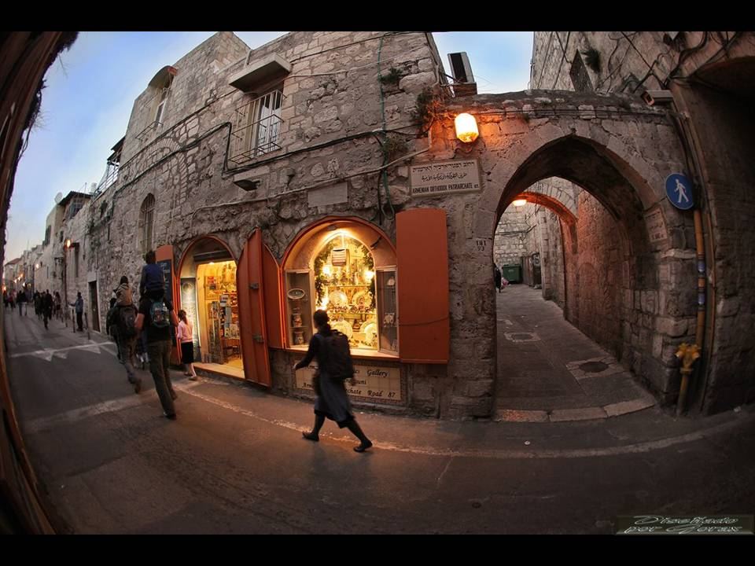

Slide 7
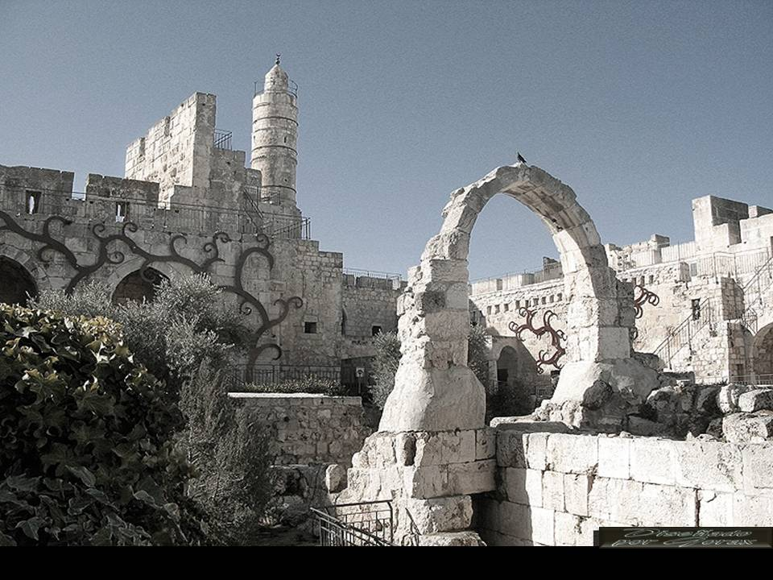

Slide 8
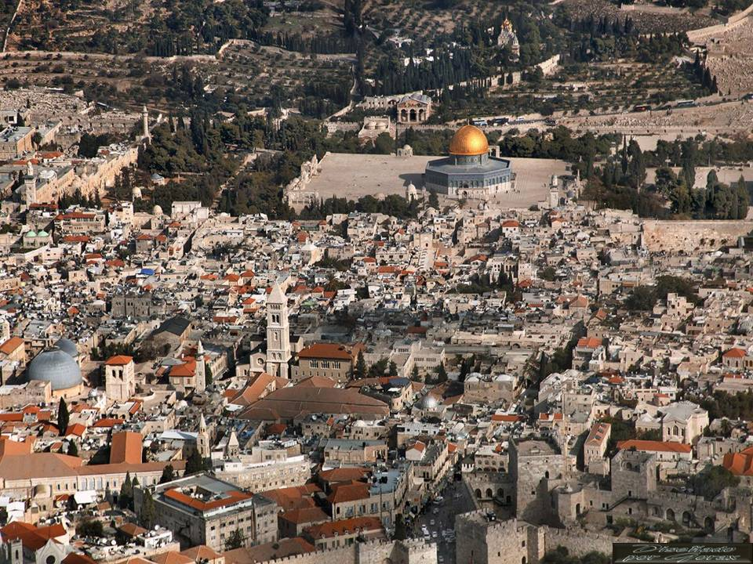

Slide 9
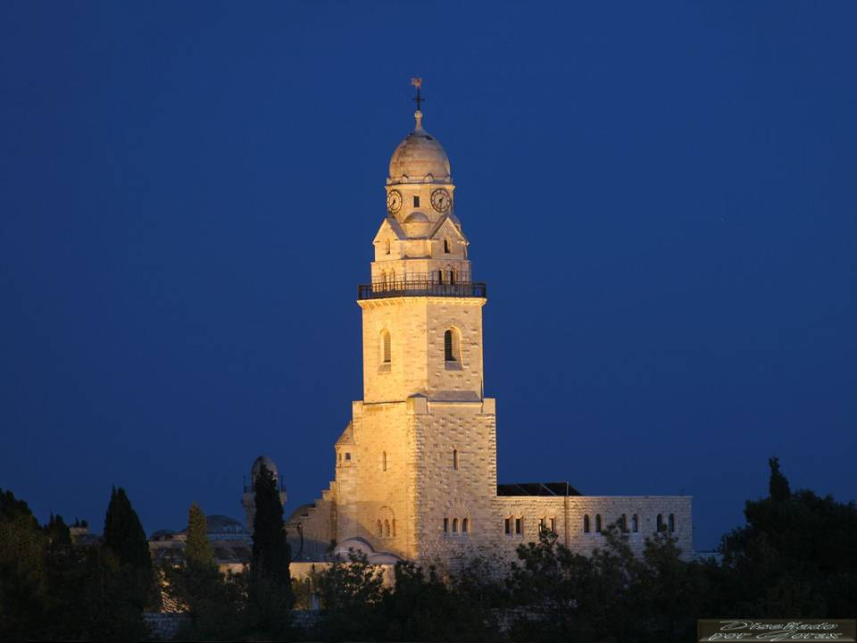

Slide 10
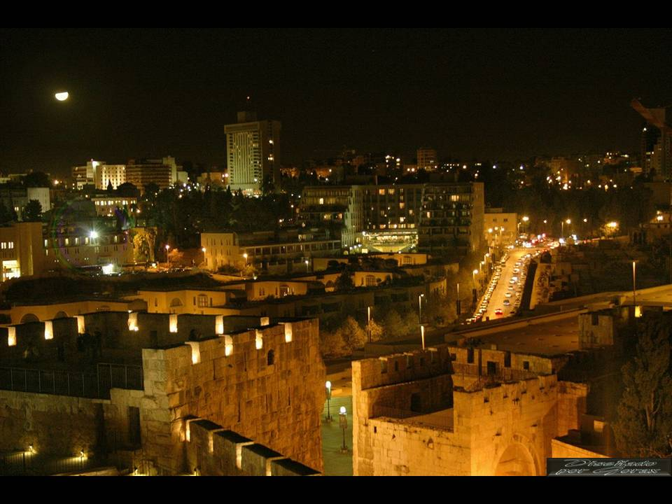

Slide 11
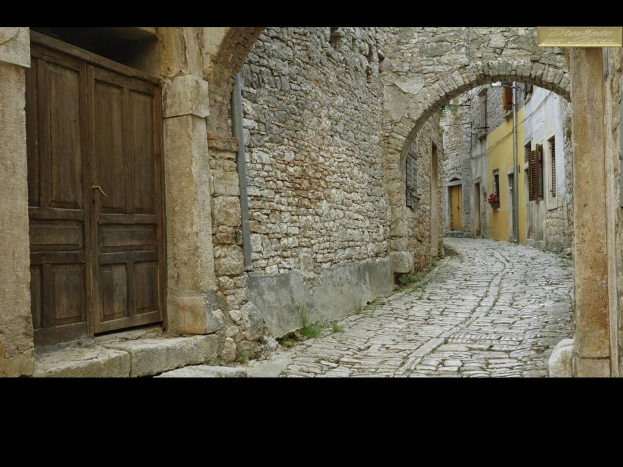

Slide 12
Una triste historia nos narran las Escrituras al grado que encontramos el Salmo 137 que habla de la angustia al ver a su casa Jerusalén, destruida. Es una plegaria en silencio porque reconocían que ellos habían sido los causantes de que ahora se encontraran en otra nación, ajenos a sus costumbres y a su lengua, pero sobre todo a su religión; esto les costó muchas lágrimas y años de angustia pero Dios nunca se olvidó de ellos ya que para el año 457 a.C. el pueblo por misericordia de Dios dispone de todos los medios para retornar a su casa, Jerusalén.
Pero ahora les costaría el doble de trabajo levantar la ciudad. Nehemías 2:17 nos narra los tiempos difíciles que les esperaban, pero el Eterno estaba allí para ayudarles y dirigirlos. “Los que edificaban en el muro, los que acarreaban, y los que cargaban, con una mano trabajaban en la obra, y en la otra tenían la espada” (Nehemías 4:17)

Slide 13
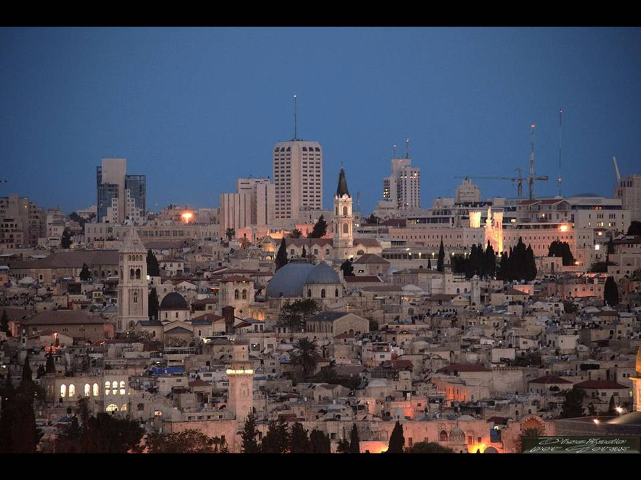

Slide 14
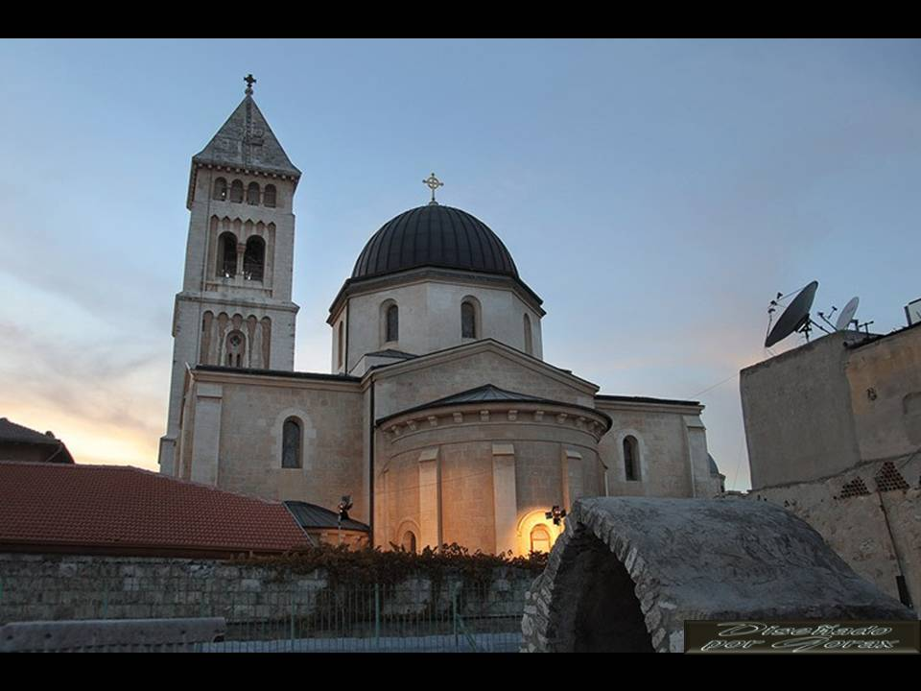

Slide 15
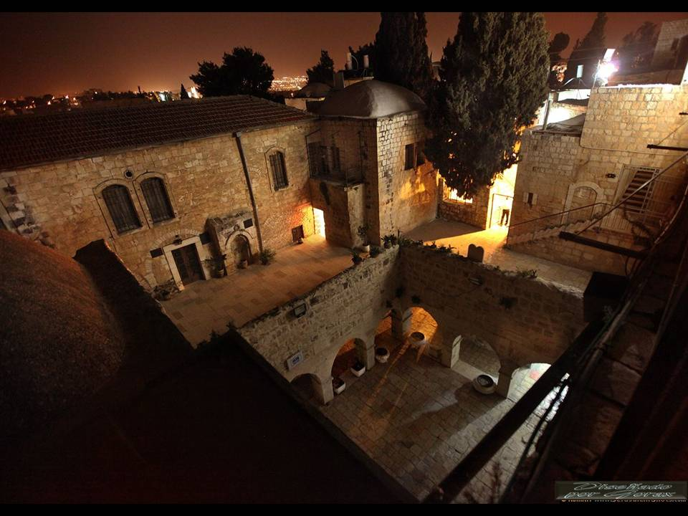

Slide 16
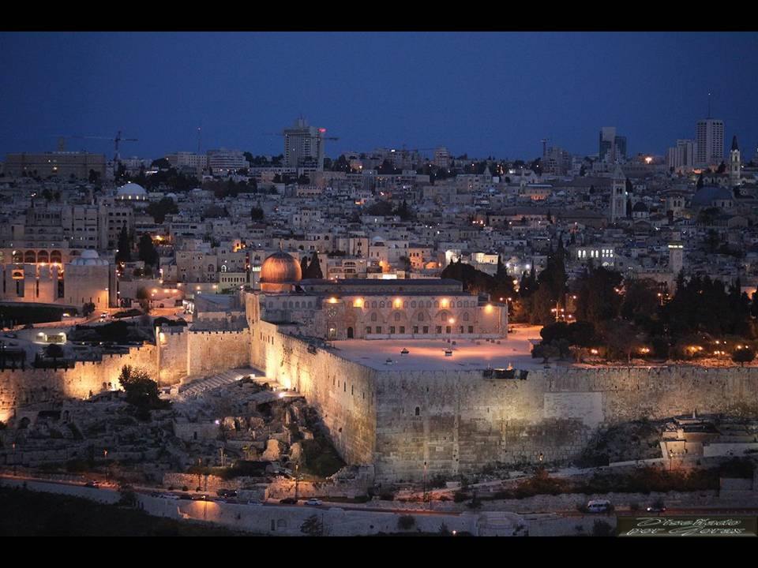

Slide 17
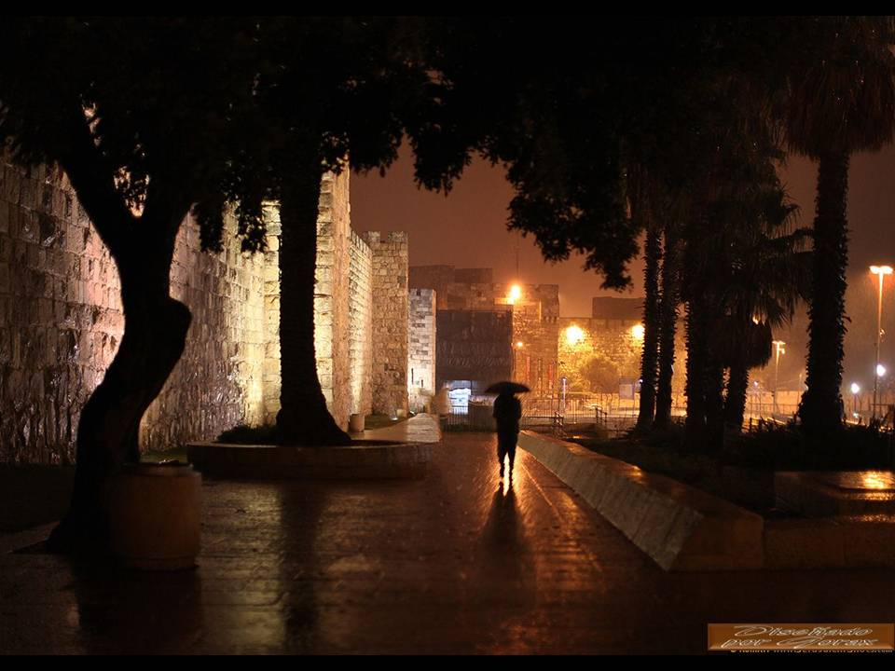

Slide 18
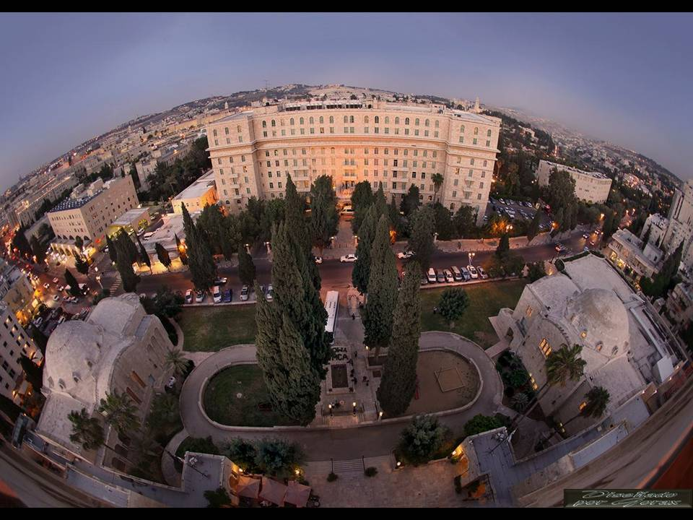

Slide 19
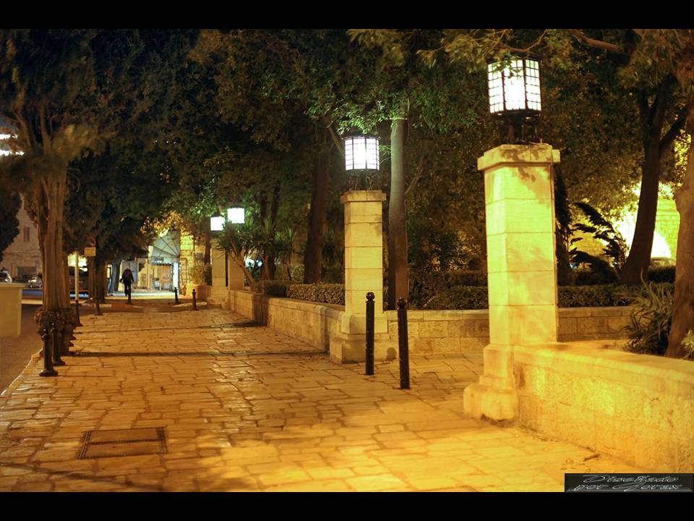

Slide 20
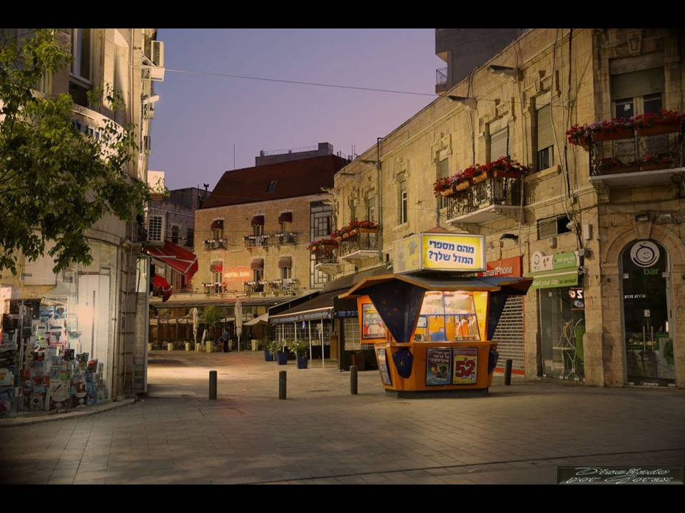

Slide 21
Pero el Señor había profetizado por el profeta Daniel que la reconstrucción se haría (Daniel 9:21-25). Y también dentro de estas profecías estaba señalando la presencia de Nuestro Señor Jesucristo en el mundo, pero sobre todo enfoca parte de su mensaje a Jerusalén en los últimos días. En los Evangelios leemos que entrando Jesús a Jerusalén donde él había de padecer y morir, lamentó la condición que vivía esta ciudad o gente, ya que por la dureza de su corazón rechazaron su Palabra que él había venido a enseñarles y eso les traería una vez más grandes consecuencias, como nos dice el Evangelista Lucas 13:34-35; “¡Jerusalén, Jerusalén, que matas a los profetas, y apedreas a los que te son enviados! ¡Cuántas veces quise juntar a tus hijos, como la gallina a sus polluelos debajo de sus alas, y no quisiste! He aquí, vuestra casa os es dejada desierta; y os digo que no me veréis, hasta que llegue el tiempo en que digáis: Bendito el que viene en nombre del Señor”.
A pesar de la advertencia de Jesús no lo escucharon y nuevamente se lamenta, pero ahora derramando sus lágrimas por la incredulidad de ellos (Lucas 19:41-44)
Es más, Jesús profetizó en Mateo 24:1-2, que el Templo de Salomón sería destruido, cosa que llegó a ocurrir 40 años más tarde, sin embargo la fidelidad de Dios hacia su pueblo infiel, Israel, por la promesa hecha a Abraham, Isaac y Jacob está vigente a través de todos los tiempos.
Pero a pesar de la deslealtad de Israel, Jesucristo ordena que el evangelio comience en Jerusalén (Hechos 1:8, Hechos 2:14-42), lo que fue una bendición para Israel siendo Jerusalén la cabeza del establecimiento de las primeras Iglesias de Dios ( Hechos 15:4).
Por lo cual se puede concluir que el cristianismo nace en Jerusalén y no en Roma.
Hay un hecho significativo que explica el por qué el pueblo judío fue severamente maltratado de manera inhumana, después que crucificaron a Jesucristo y ello se debió a que el pueblo judío que había rechazado a Cristo y que pidió que se soltará a Barrabás en lugar de Jesucristo, llegó a maldecir a la generación futura de judíos, cuando exclamaron: “Su sangre sea sobre nosotros y sobre nuestros hijos” (Mateo 27:25)

Slide 22
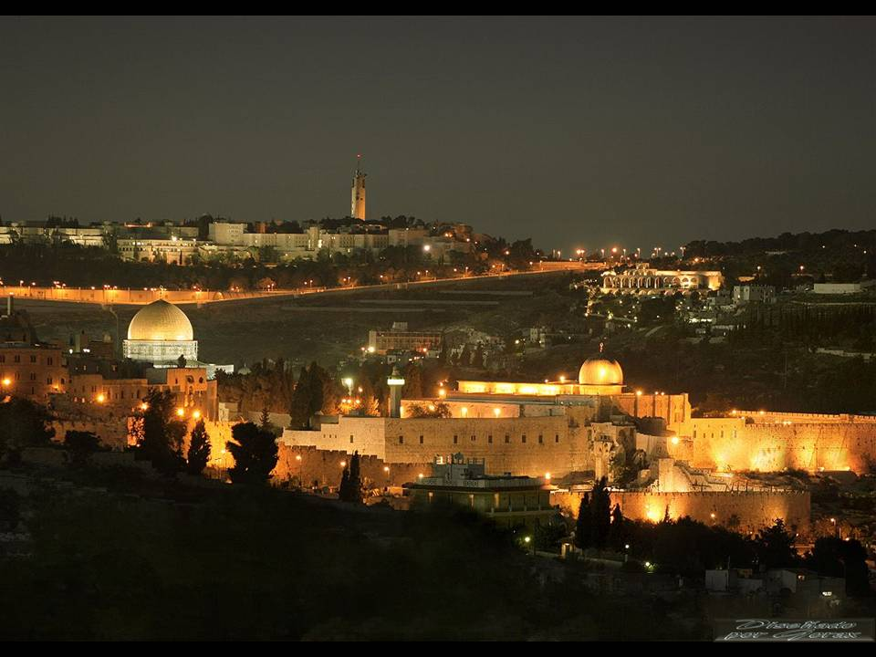

Slide 23
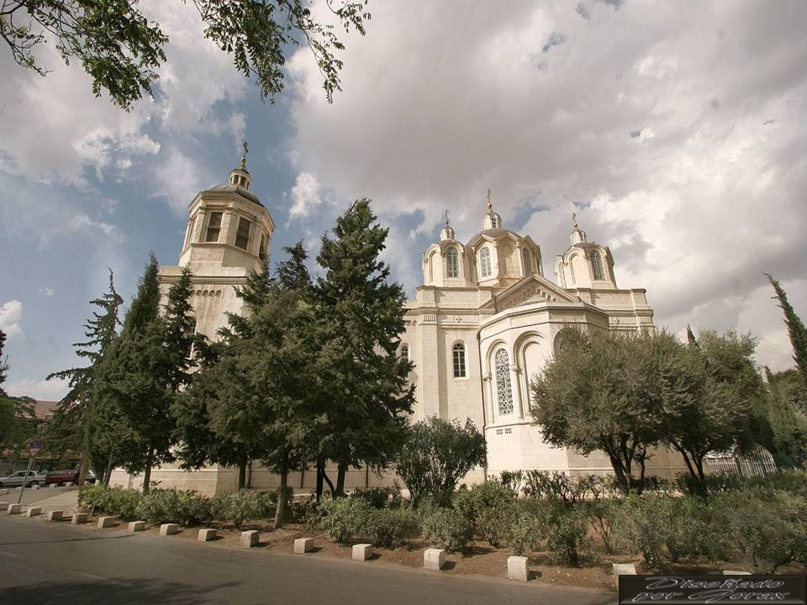

Slide 24
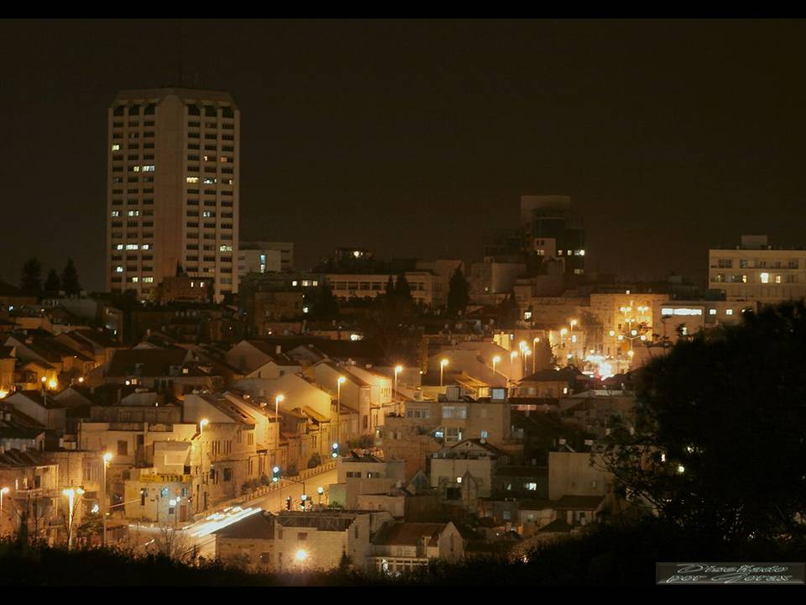

Slide 25
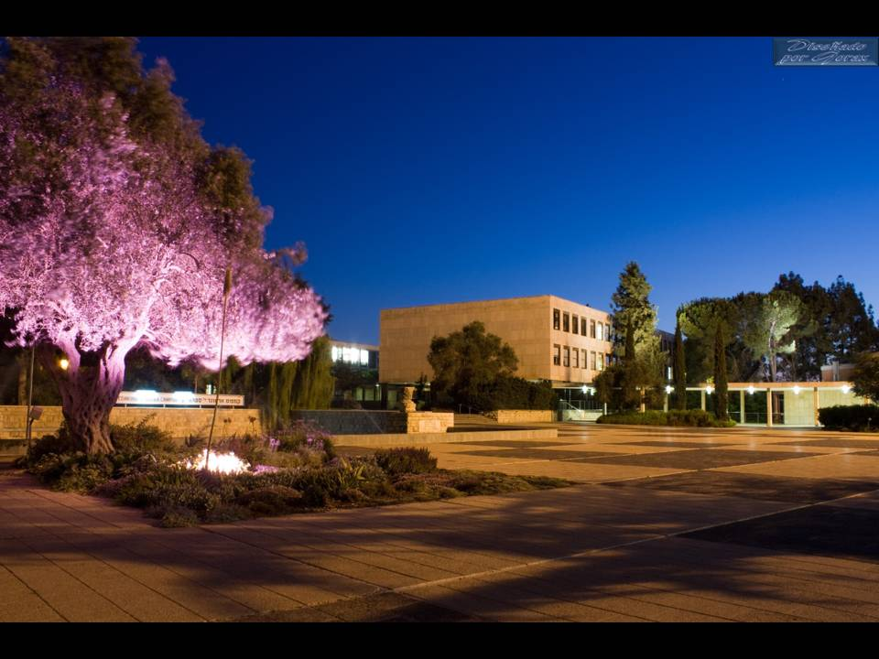

Slide 26
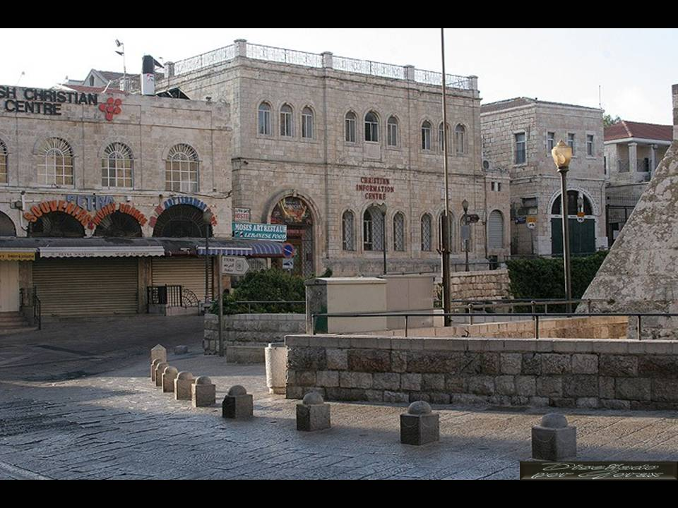

Slide 27
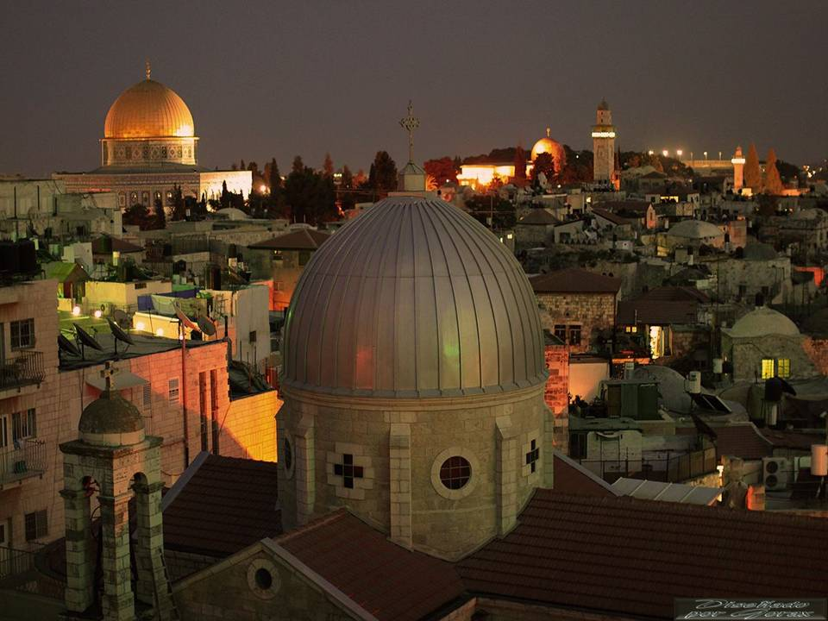

Slide 28
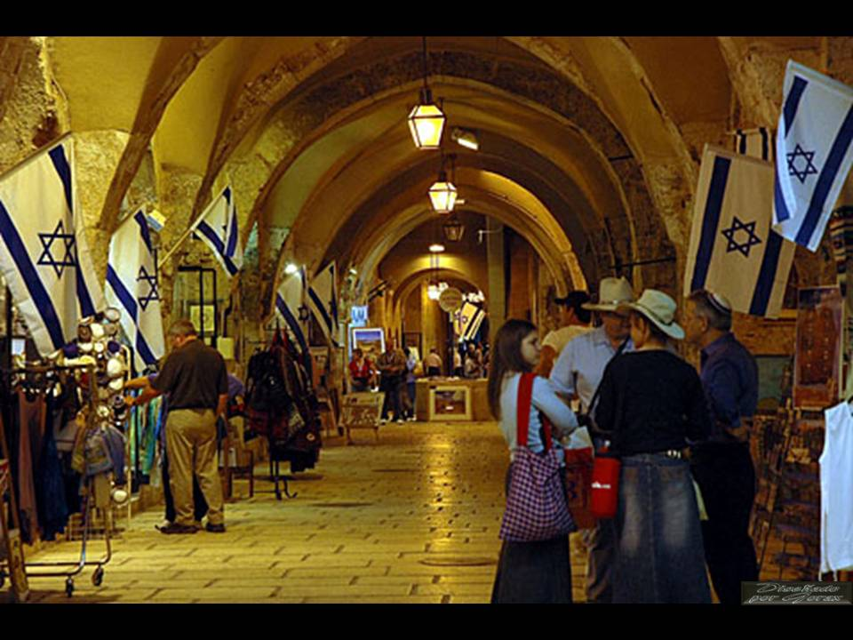

Slide 29
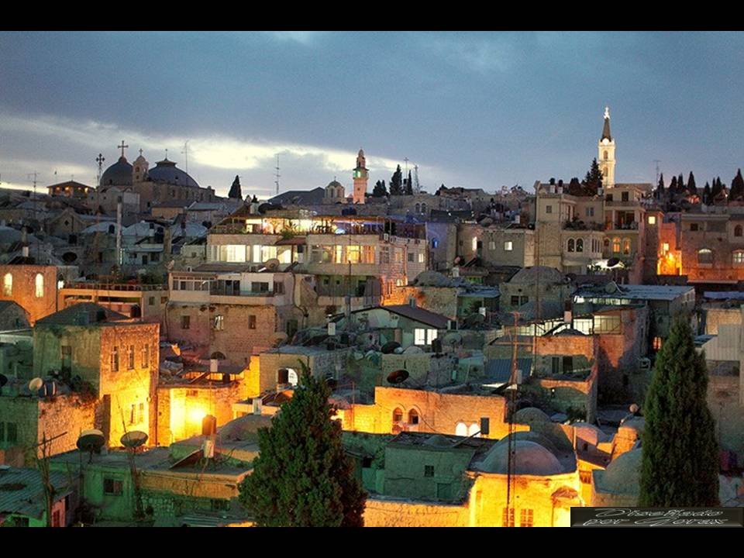

Slide 30
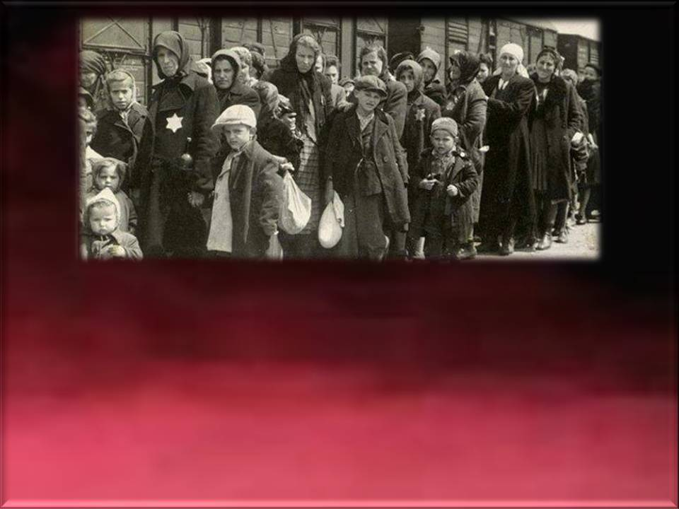
JERUSALEN A TRAVÉS DE LOS SIGLOS.
Hemos visto su historia, una historia trágica por la cual ha pasado como fue la destrucción de la ciudad en el año 70 d.C. y su diáspora por todo el mundo por causa de su pecado. También fueron los protagonistas de persecución y muerte, sobretodo a manos de la Inquisición romana, durante varios momentos en la Edad Media; y en la Edad contemporánea, del holocausto más grande y terrible que la humanidad haya tenido como fue la muerte de casi seis millones de judíos durante la Segunda Guerra Mundial (años 1939-1945)

Slide 31
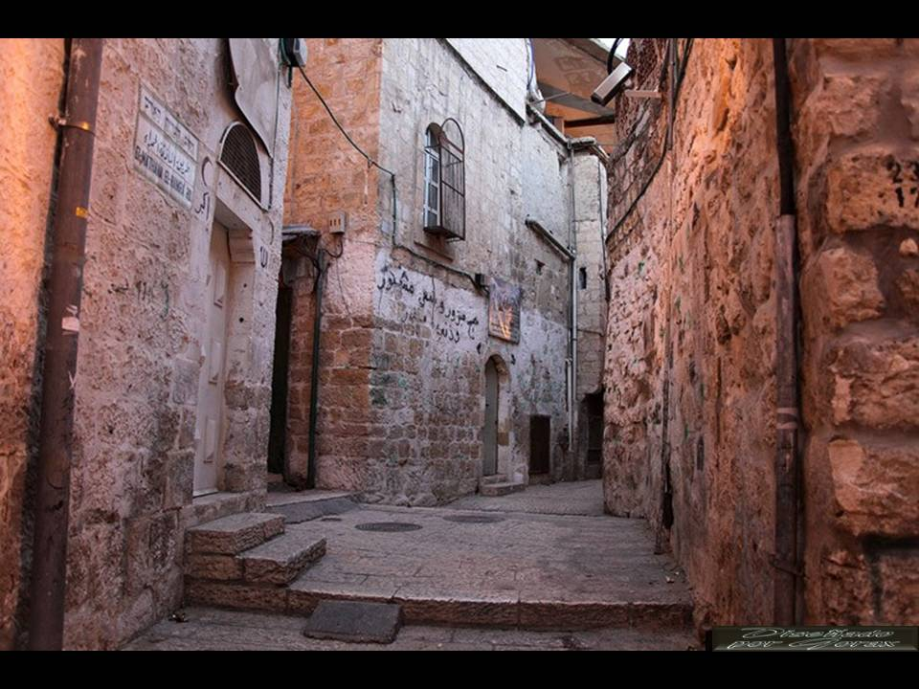

Slide 32
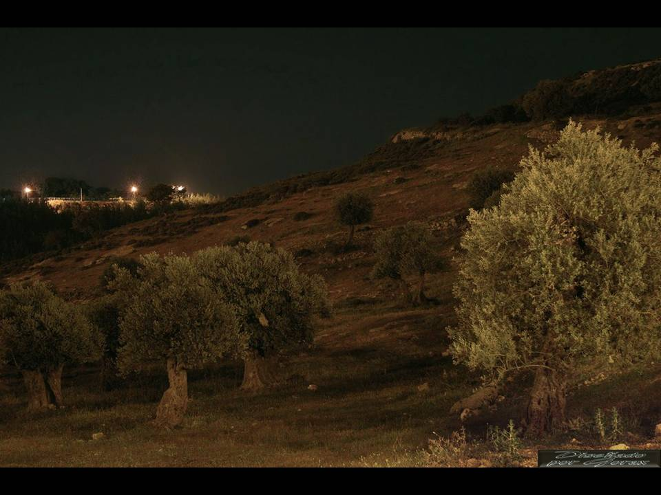

Slide 33
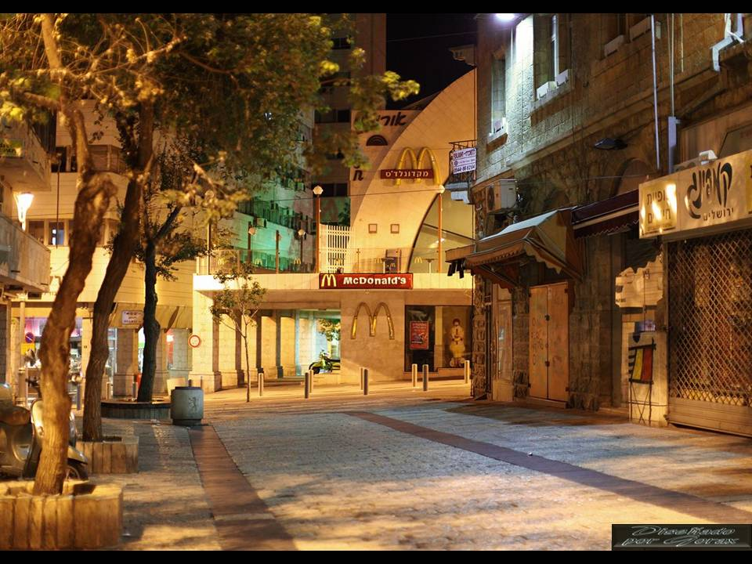

Slide 34
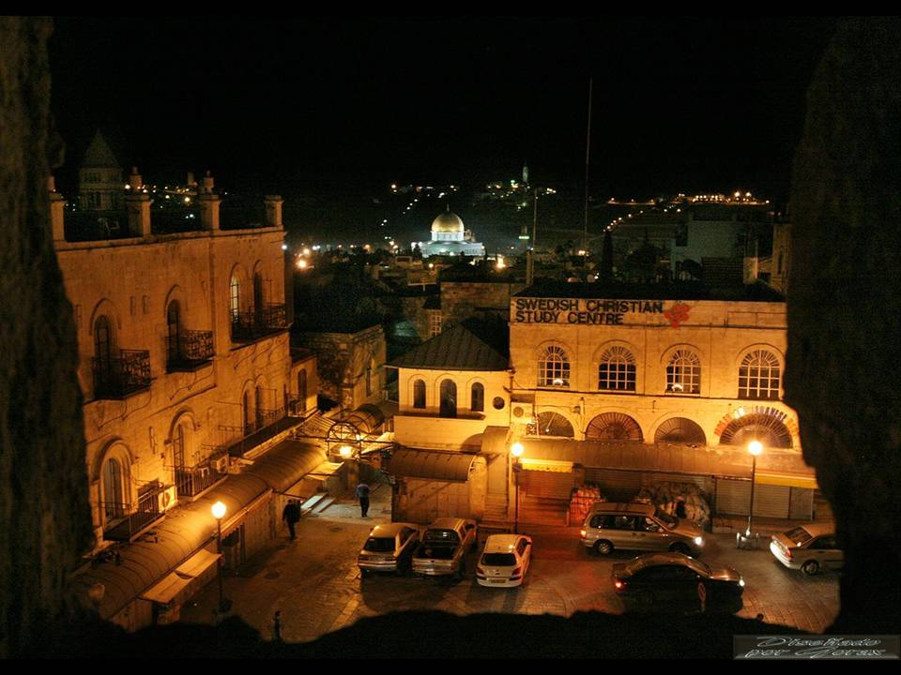

Slide 35
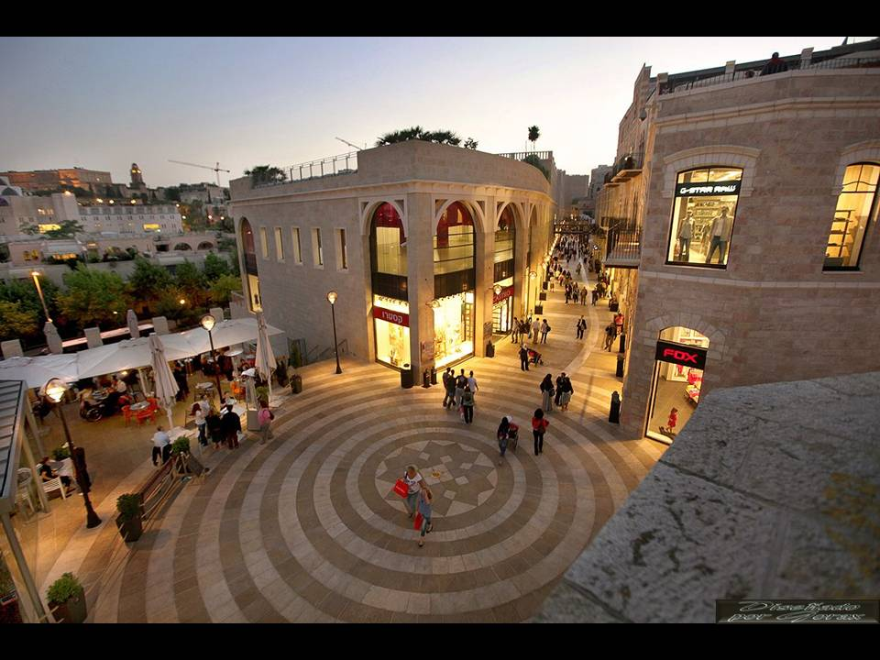

Slide 36
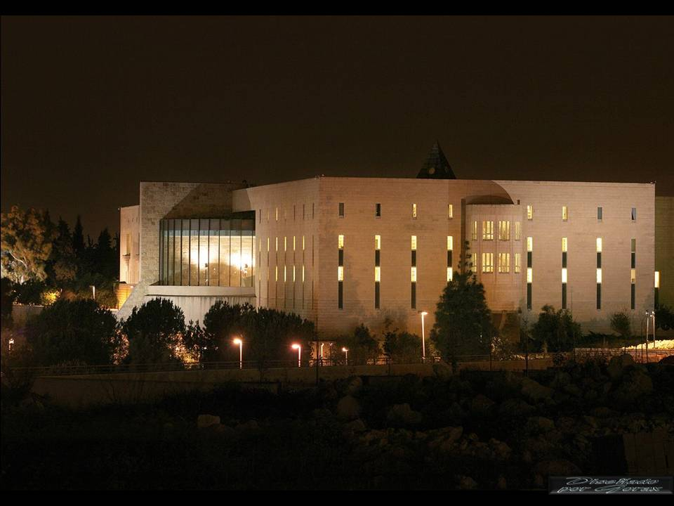

Slide 37
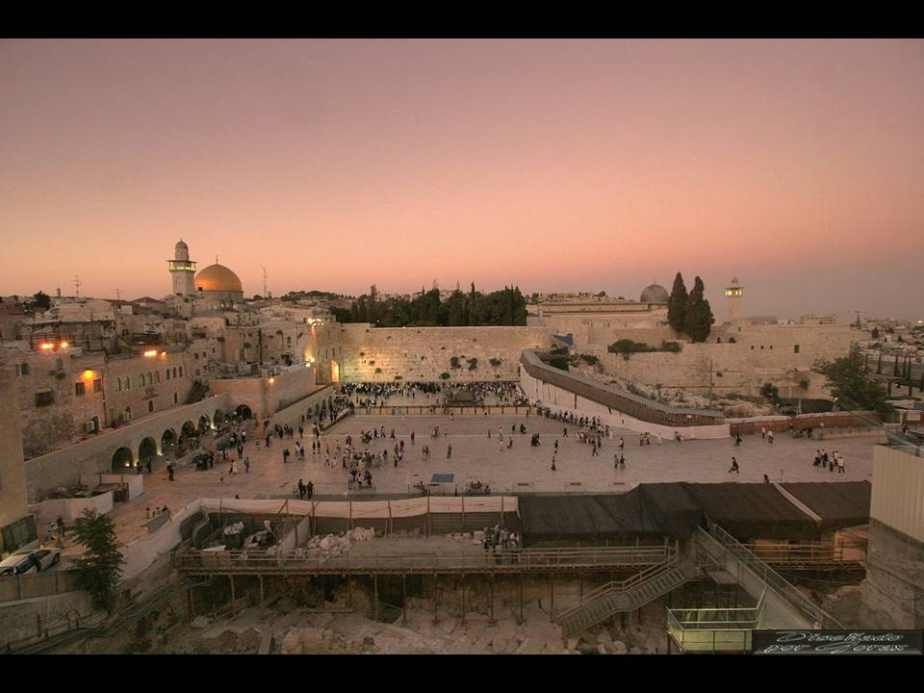

Slide 38
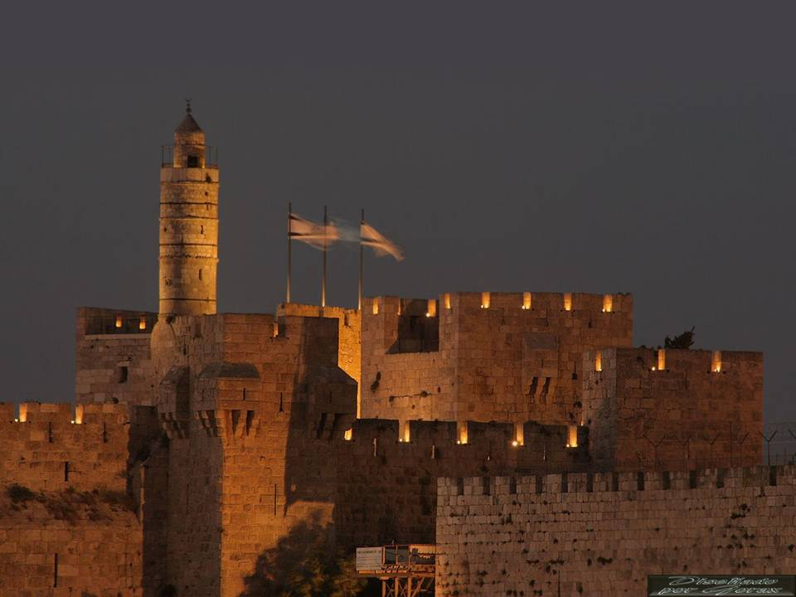

Slide 39
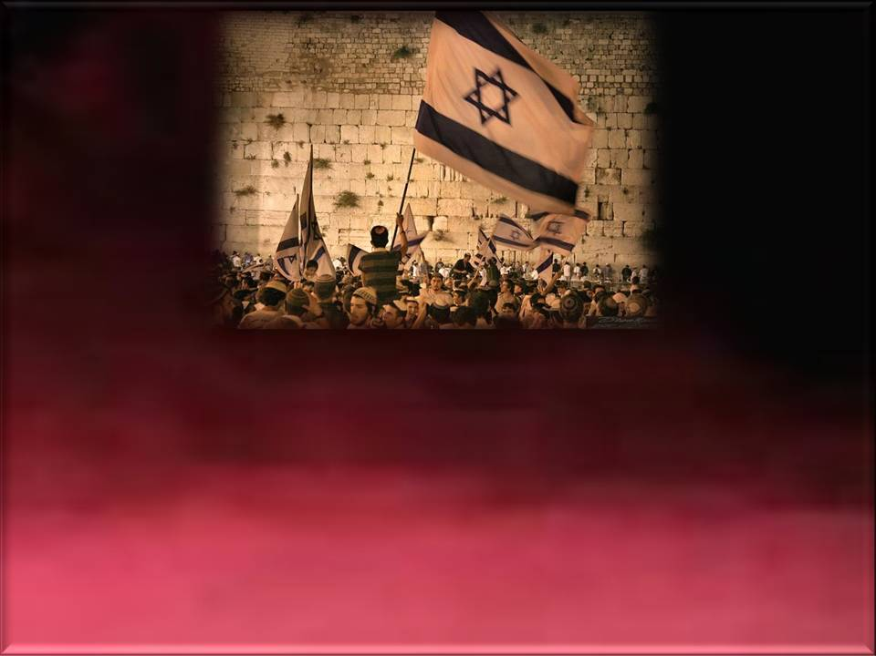
Pero una vez más Dios hablaría a través de su Palabra diciendo: “Y tornaré el cautiverio de mi pueblo Israel, y edificarán ellos las ciudades asoladas, y las habitarán; y plantarán viñas, y beberán el vino de ellas; y harán huertos, y comerán del fruto de ellos. Pues los plantaré sobre su tierra, y nunca más serán arrancados de su tierra que yo les dí, ha dicho Jehová Dios tuyo” (Amós 9:14-15)
Y fue así que llegó el día 14 de mayo de 1948 cuando Israel fue reconocida como una nación libre y soberana y le fue entregada su tierra, dando inicio el retorno del pueblo de Dios una vez más a Jerusalén, donde a través de los años han ido recobrando su territorio y han librado muchas guerras saliendo triunfantes porque el Eterno ha estado con ellos (Zacarías 2:5)

Slide 40
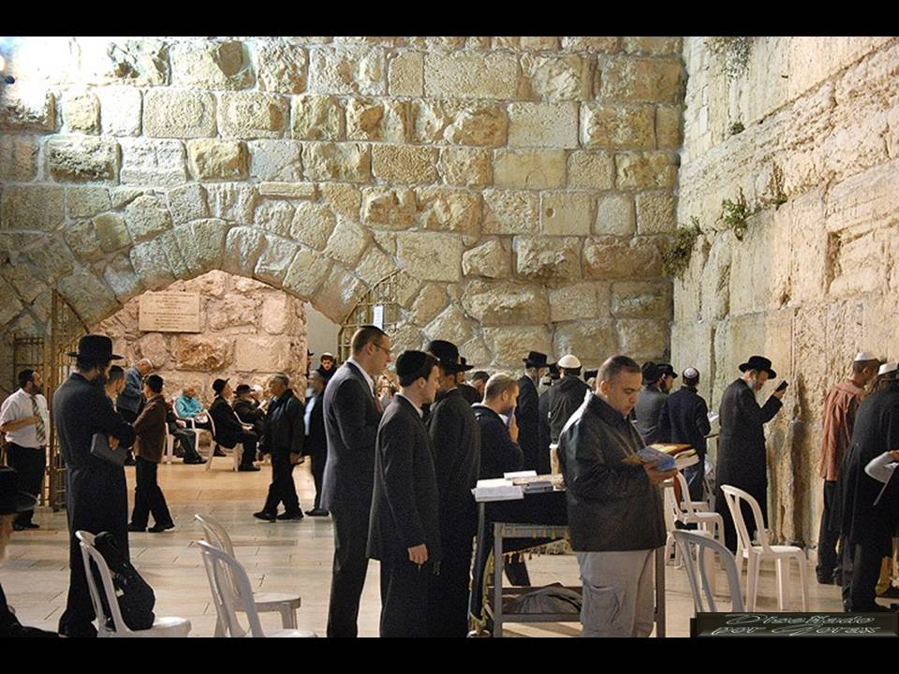

Slide 41
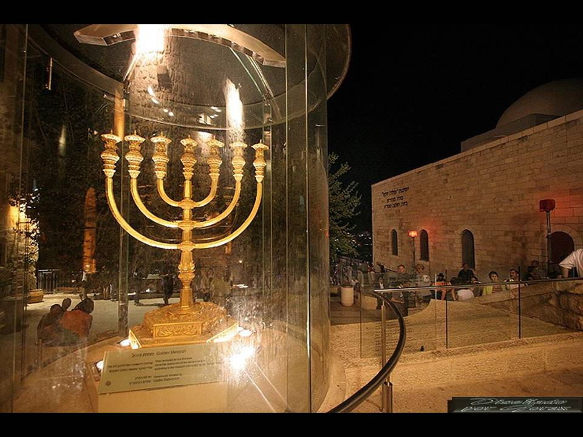

Slide 42
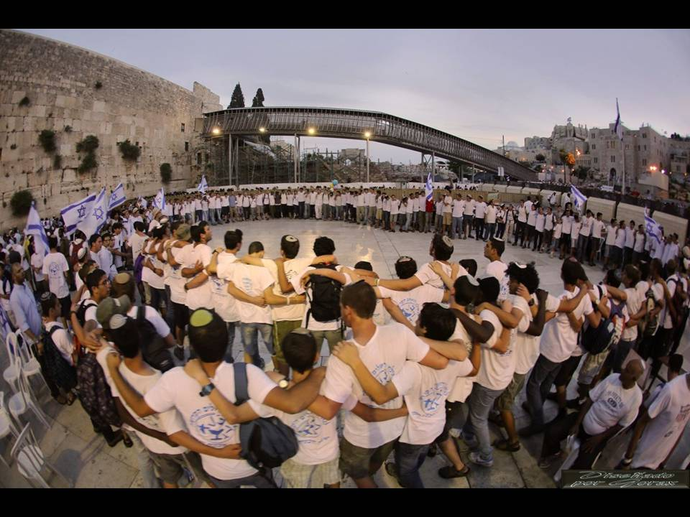

Slide 43
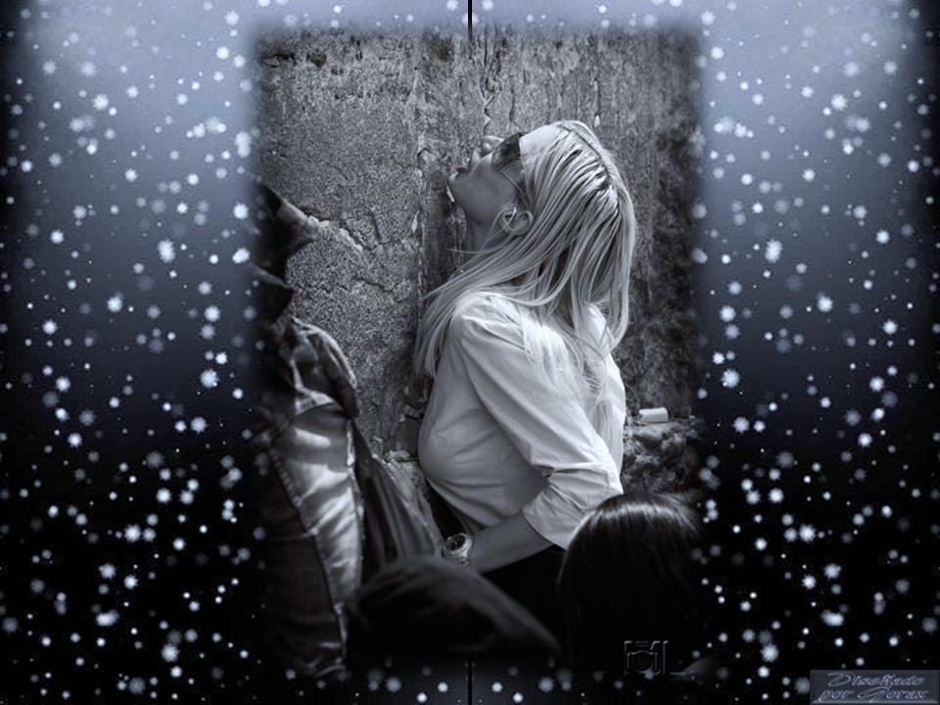

Slide 44
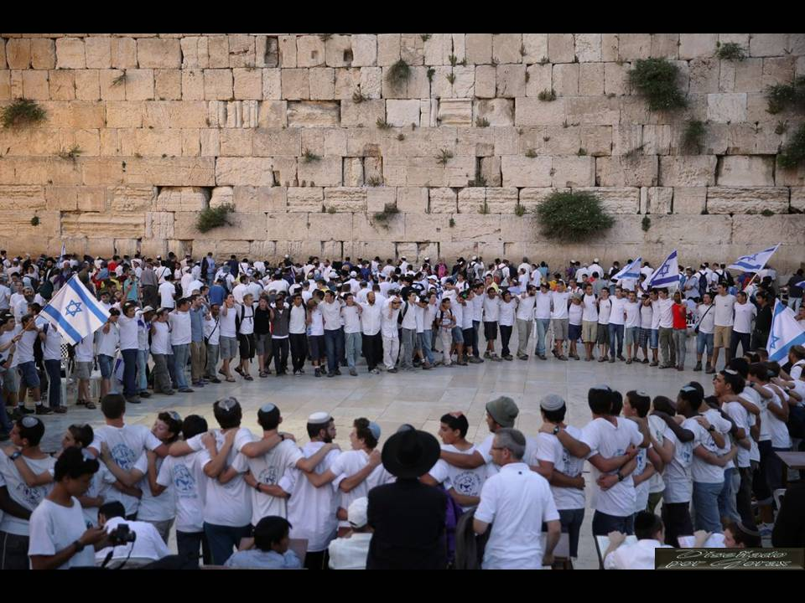

Slide 45
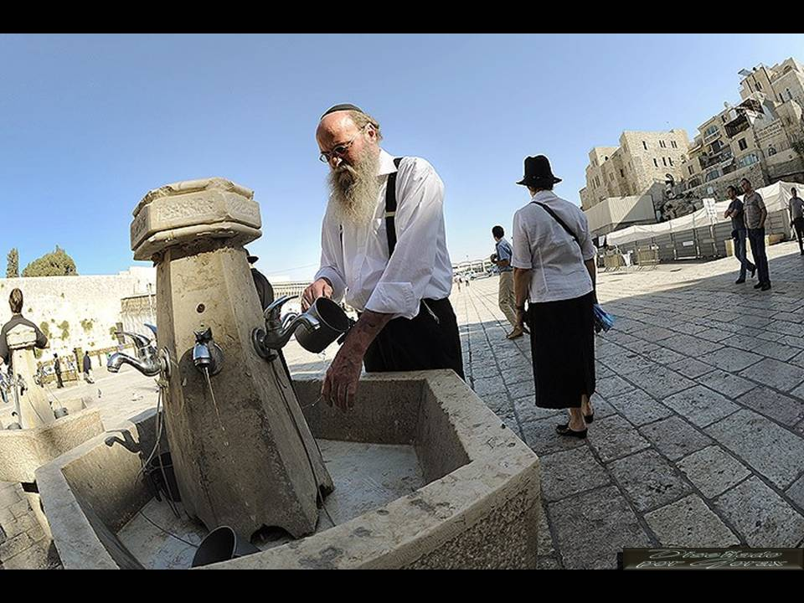

Slide 46
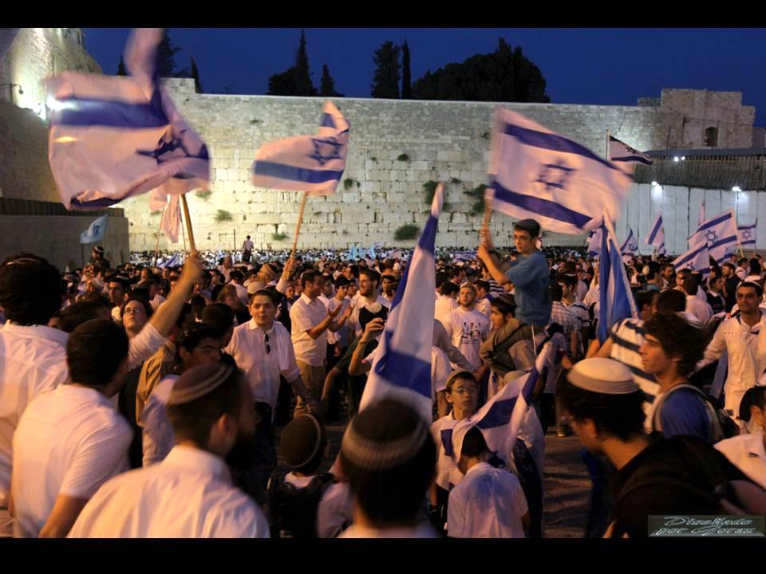

Slide 47
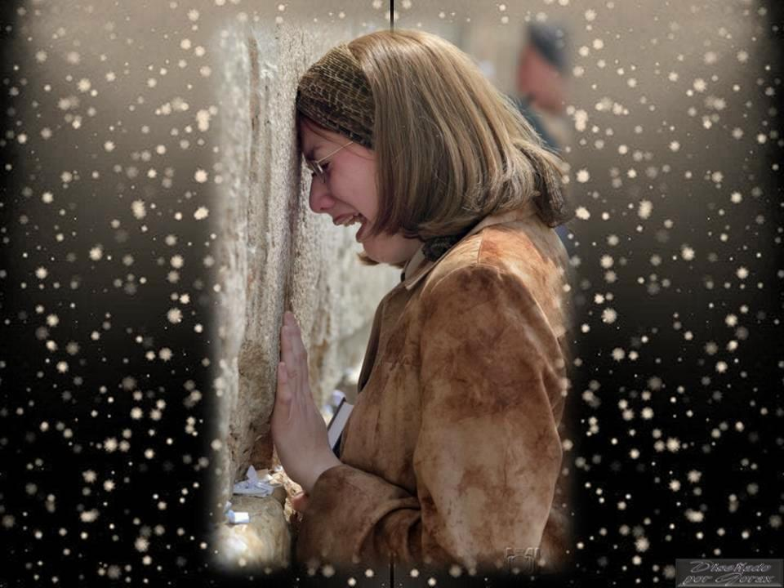

Slide 48
EL PRESENTE DE JERUSALEN
Jerusalén ha sido un sinónimo de conflictos, sitios, guerras y batallas. Hoy día es la capital del Estado de Israel cuya existencia misma se ha visto amenazada por conflictos con las naciones vecinas.
En la actualidad existe un conflicto social y armado entre israelíes y palestinos.
Las claves de las cuestiones pendientes de este conflicto son: el reconocimiento mutuo, el establecimiento de fronteras seguras, los derechos de agua, el terrorismo palestino, el control de Jerusalén, los asentamientos israelíes, la libertad de movimiento palestino y la legalidad en materia de refugiados. La violencia resultante del conflicto ha llevado a diversas posturas internacionales del conflicto, así como la seguridad y otros problemas de derechos humanos, dentro y entre ellos mismos.
El conflicto contemporáneo lleva mas de 60 años, desde que fue fundado el Estado de Israel moderno; pero sus raíces se remontan muchos siglos atrás en la historia. Allí descubrimos un clima de males y de violencia que no difiere mucho de la situación actual en la Tierra Santa.

Slide 49
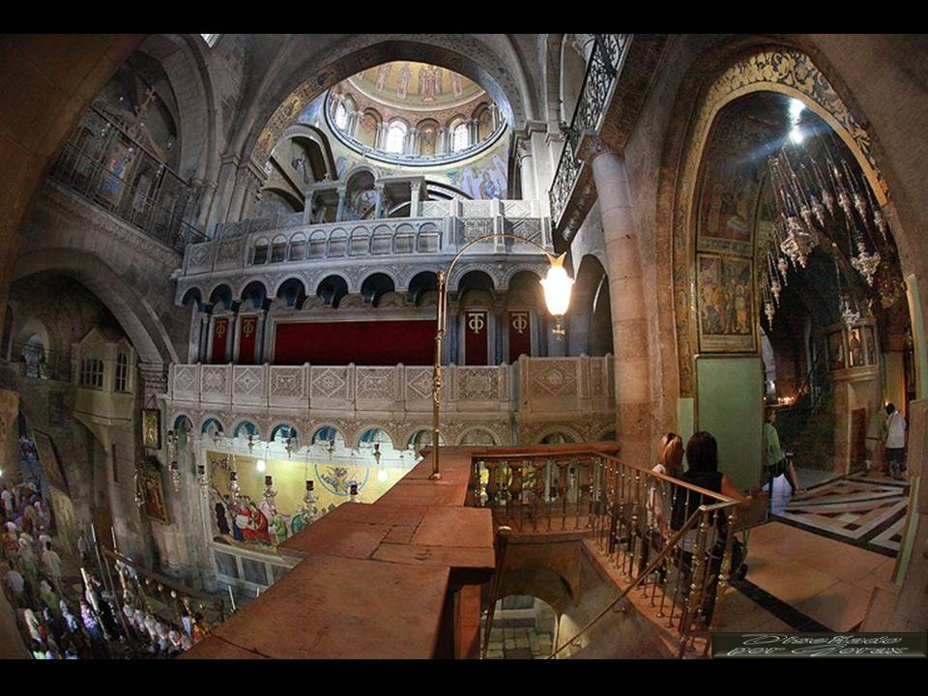

Slide 50
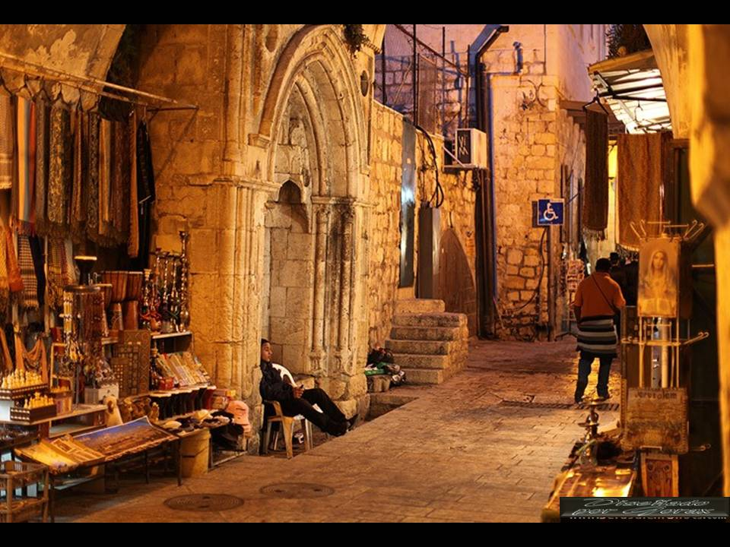

Slide 51
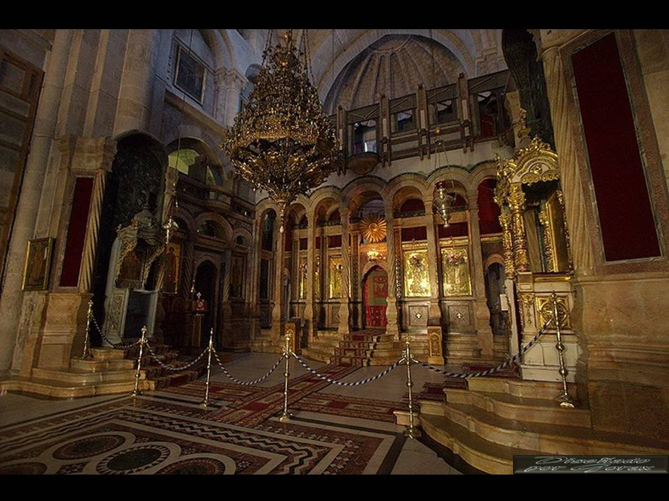

Slide 52
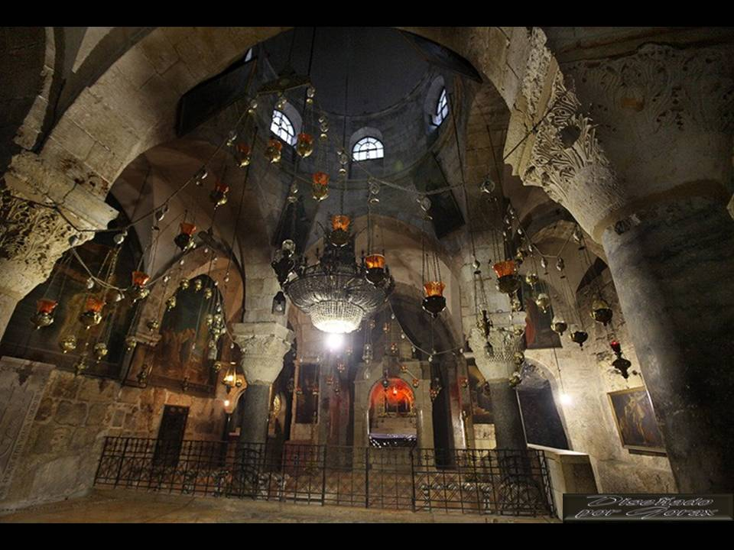

Slide 53
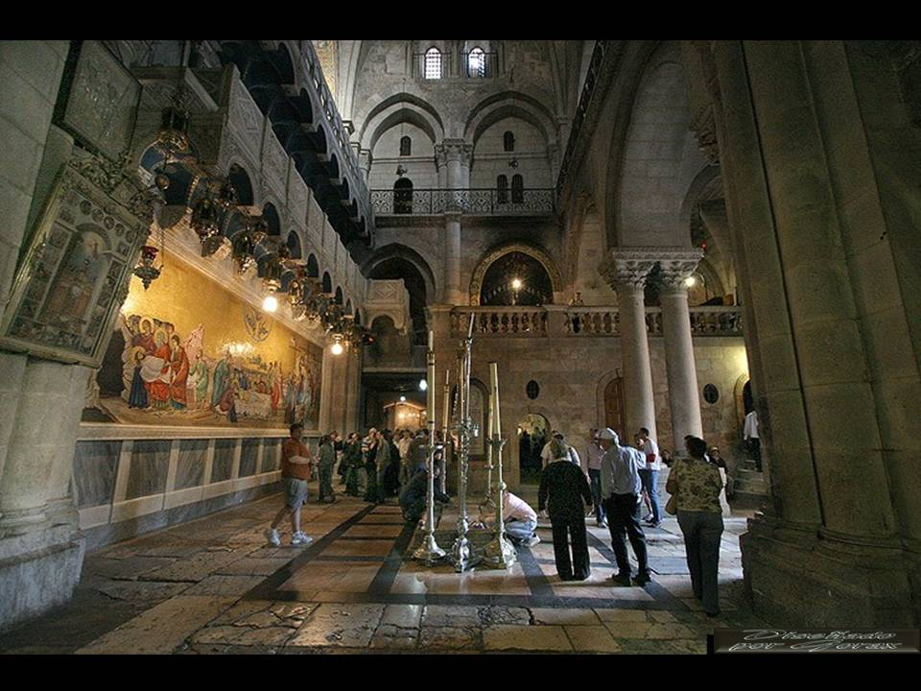

Slide 54


Slide 55


Slide 56


Slide 57
Por el momento y en el futuro previsible los habitantes locales, los residentes de la región, las naciones vecinas y aún los pueblos mas lejanos siguen cumpliendo en parte una profecía bastante inquietante: “He aquí, yo pongo a Jerusalén por vaso de temblor a todos los pueblos de alrededor cuando estén en el sitio contra Judá y contra Jerusalén. Y será en aquel día, que yo pondré a Jerusalén por piedra pesada a todos los pueblos: todos los que se la cargaren, serán despedazados, bien que todas las gentes de la tierra se juntarán contra ella”. Zacarías 12:2 y 3.
Estos pasajes de Zacarías podemos aplicarlos en cierto modo desde que Israel fue reconocida como nación el 14 de mayo de 1948, cuando comenzó la intervención del Eterno a favor de Israel ya que desde ese tiempo ha peleado cuatro guerras importantes: 1.- La Guerra de Independencia (1948) 2.- La Campaña del Sinaí (1956)
3.- La Guerra de los Seis Días (1967) 4.- La Guerra de Yom Kippur (1973)
Y reiteradas veces las naciones vecinas árabes han querido desaparecer al pueblo de Israel y no lo han logrado.

Slide 58


Slide 59


Slide 60


Slide 61


Slide 62


Slide 63


Slide 64


Slide 65


Slide 66
EL FUTURO DE JERUSALEN
La Biblia nos describe un futuro majestuoso con una vida pacífica en la ciudad de paz. Este es el futuro de Jerusalén predicho hace muchos siglos.
Hace cerca de 3000 años el rey David escribió: “Pedid la paz de Jerusalén: sean prosperados los que te aman. Haya paz en tu antemuro, y descanso en tus palacios”. (Salmo 122:6 y 7)
Esta súplica está cerca de cumplirse con el retorno de Nuestro Señor Jesucristo quien viene a establecer su reino en esta tierra. El profeta Zacarías escribe: “Así dice Jehová: Yo he restituido a Sión, y moraré en medio de Jerusalén: y Jerusalén se llamará Ciudad de Verdad, y el monte de Jehová de los ejércitos, Monte de Santidad” (Zacarías 8:3)

Slide 67


Slide 68


Slide 69


Slide 70


Slide 71


Slide 72


Slide 73


Slide 74


Slide 75
Otras profecías nos dicen que Jerusalén será el centro de todas las naciones de la tierra. Desde puntos muy lejanos irán para aprender los caminos de Dios. “Y vendrán muchos pueblos, y dirán: Venid, y subamos al monte de Jehová, a la casa de Dios de Jacob; y nos enseñará en sus caminos, y caminaremos por sus sendas. Porque de Sión saldrá la ley, y de Jerusalén la palabra de Jehová” (Isaías 2:3)
En la profecía bíblica el término monte se utiliza para referirse a reino o gobierno. Bajo el reinado del Señor Jesús las guerras, las armas, las fuerzas militares, serán cosas del pasado ya que nos dice el profeta Miqueas (capítulo 4 versículo 3)
“Y él juzgará entre muchos pueblos, y corregirá a naciones poderosas hasta muy lejos; y martillarán sus espadas para azadones, y sus lanzas para hoces; no alzará espada nación contra nación, ni se ensayarán más para la guerra”
La paz y la justicia serán administradas a todas las naciones desde Jerusalén.
Estas profecías se refieren a algo totalmente distinto de las condiciones actuales en la Tierra Santa.
En resumen, esta es la verdad acerca de la presencia duradera de Jerusalén en el mundo actual; pero como hemos leído a Jerusalén le espera un asombroso futuro. Estemos atentos a los acontecimientos en esta ciudad porque Jerusalén e Israel siempre serán noticia porque son consideradas como el reloj de Dios.

Slide 76


Slide 77


Slide 78


Slide 79


Slide 80


Slide 81


Slide 82


Slide 83

En aquel día Jehová defenderá al morador de Jerusalén; el que entre ellos fuere débil, en aquel tiempo será como David; y la casa de David como Dios, como el ángel de Jehová delante de ellos.
Y en aquel día yo procuraré destruir a todas las naciones que vinieren contra Jerusalén.
Y derramaré sobre la casa de David, y sobre los moradores de Jerusalén, espíritu de gracia y de oración; y mirarán a mí, a quien traspasaron, y llorarán como se llora por hijo unigénito, afligiéndose por él como quien se aflige por el primogénito.
Zacarías 12:8-10

Slide 84

Jesús será Rey sobre toda la tierra, su reino cubrirá toda la tierra, Jesús será Rey sobre Israel con su trono en Jerusalén, y Jesús será Rey sobre todos los reyes que El nombre en el resto de las naciones, por eso se le llama Rey de reyes y Señor de señores.

Slide 85






Slide 86







¿Te ha gustado?
Puedes ver más entrando
Aquí
Además puedes recibir powerpoints en tu correo electrónico suscribiéndote aquí:

